Slide 1


ĐỒ ÁN CƠ SỞ 3
App Fastka Food

Slide 2

Lí do chọn đề tài
- Nắm bắt được như cầu về đồ ăn nhanh ngày càng tăng cao. Dịch vụ giao hàng nhanh ngày càng phát triển mạnh.
- Đi theo xu hướng đó chúng em đã nghiên cứu và tiến hành xây dựng một ứng dụng giao đồ ăn nhanh với tên là Fastka Food.

Slide 3

Công cụ thực hiện
Chức năng của Android Studio là cung cấp giao diện để tạo các ứng dụng và xử lý phần lớn các công cụ quản lý file phức tạp đằng sau hậu trường.
Ngôn ngữ lập trình được sử dụng ở đây là Java và được cài đặt riêng trên thiết bị của bạn.

Slide 4

Công cụ thực hiện
- Firebase là một nền tảng để phát triển web và ứng dụng dành cho thiết bị di động, bao gồm các API đơn giản và mạnh mẽ mà không có phụ trợ hoặc máy chủ.
- Firebase là một hoạt động cơ sở dữ liệu dịch vụ dựa trên đám mây. Chức năng chính của nó là giúp người dùng thiết lập ứng dụng bằng cách đơn giản hóa các thao tác với cơ sở dữ liệu.

Slide 5
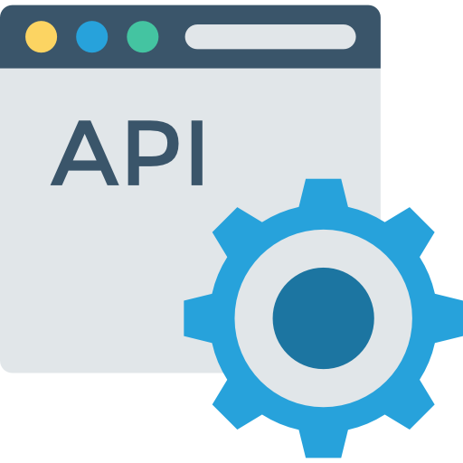
Công cụ thực hiện
- Web API: Là hệ thống API được sử dụng trong các hệ thống website. Hầu hết các website đều ứng dụng đến Web API cho phép bạn kết nối, lấy dữ liệu hoặc cập nhật cơ sở dữ liệu.

Slide 6
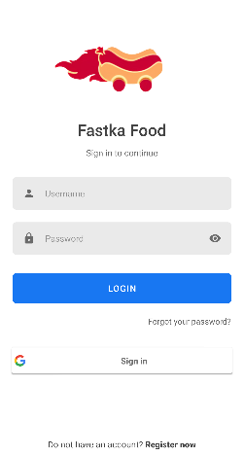
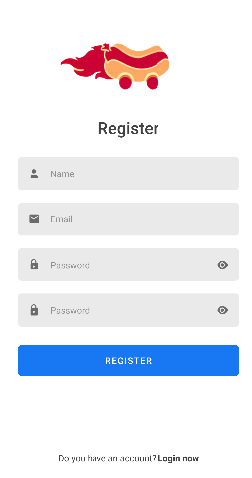
Kết quả thực hiện
Giao diện trang Đăng nhập ,Đăng ký.
- Thông tin người dùng sẽ được lưu ở Firebase khi khách hàng đăng nhập hoặc đăng ký.

Slide 7
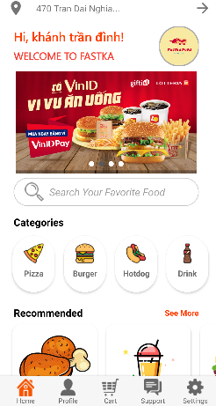
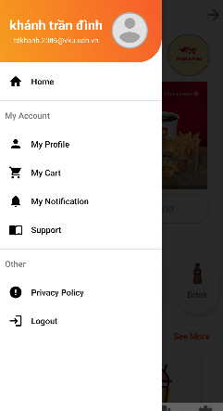
Kết quả thực hiện
Giao diện Trang chủ.
Trang chủ hiển thị danh mục các món ăn, các chương trình khuyến mãi, các món ăn nổi bật.
Người dùng có thể tiến hành các thao tác đặt hang cơ bản.

Slide 8
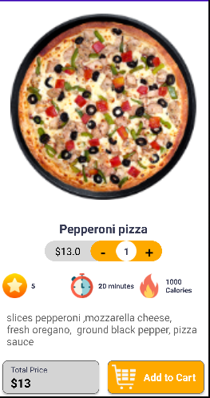
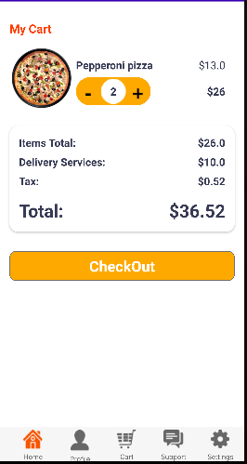
Kết quả thực hiện
Giao diện Trang chi tiết sản phẩm.
Trang chi tiết sản sẩm hiển thị các thông tin cở bản của sản phẩm.
Người dung có thể xem và them sản phẩm vào giỏ hang, cập nhật giỏ hàng.

Slide 9
THANK YOU
THANK YOU
THANK YOU
THANK YOU

